Slide 1
캡스톤디자인 발표자료
포토센서를 사용한 영양제 배출기능을 갖춘 스마트 알림이
반 반
201501126 반치영
201502670 김재민

Slide 2
목 차
개발배경
선행기술 및 유사제품
주요기능
프로젝트 계획
보완점
프로젝트 계획
참고문헌

Slide 3
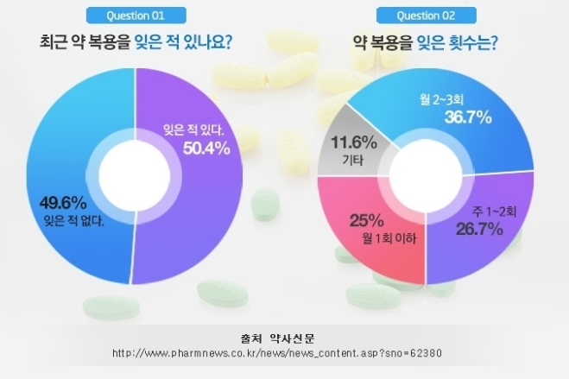
1
개발 배경
건강 유지 및 관리에 대한 요구가 커짐에 따라 자신이 식품을 통해 건강을 유지하는데 필요한 영양소를 공급받지 못한다고 느끼는 사람들이 비타민·무기질 보충제를 통해 영양소를 섭취하려는 경향이 증가하고 있다. ¹⁾
우리나라의 식이보충제 시장 규모의 확대와 소비자들의 비타민, 무기질 보충제 복용이 점점 증가하는 추세이다. ²⁾
약이나 건강보조제를 매일 같은 시간에 복용하지 못하고 잊는 경우가 빈번하다

Slide 4
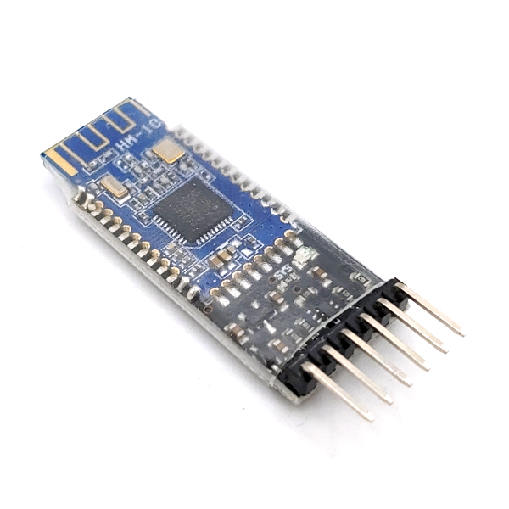
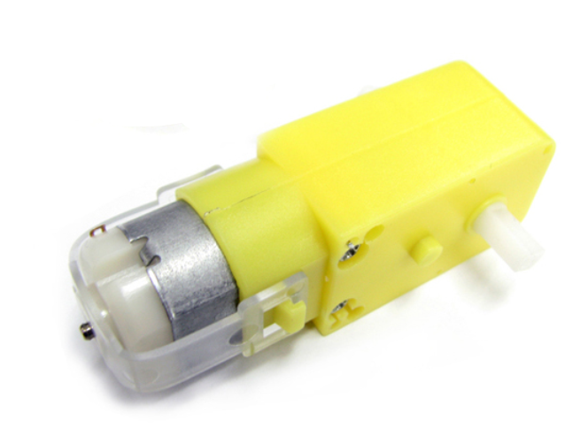
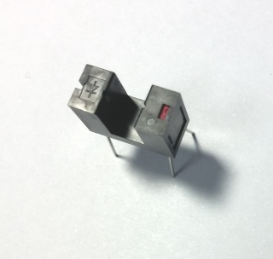
1
개발 배경 – 해결하려는 문제
매일 챙겨 먹는 건강보조제를 잊지 않고 복용하기 위한 솔루션이 필요하다.
3)
모터, 포토센서, 블루투스 모듈을 이용한 영양제 배출이 가능한 스마트 알리미 시스템을 구현한다.

Slide 5
2
선행기술 및 유사제품
제품명 | 특징 | 보완점 | 차별점
알약 타이머 | 복용할 약을 통에 담아두고 정해진 시간마다 알람 | 1회분 직접 분리 필요 타이머 알람 이외 기능 없음 | 1회분 분리 필요 X 영양제 자동배출 블루투스를 이용한 모바일 알림 기능
알림 기능을 구비한 스마트 약통 및 세트⁴⁾ | 통신 모듈을 이용한 모바일 알람 기능 | 1회분 직접 분리 필요 배출 기능 없음
자동 약 공급 및 투약시간 알림 장치⁵⁾ | 타이머에 맞춰 약 배출 | 1회분 직접 분리 필요 모바일 알람 기능 없음

Slide 6
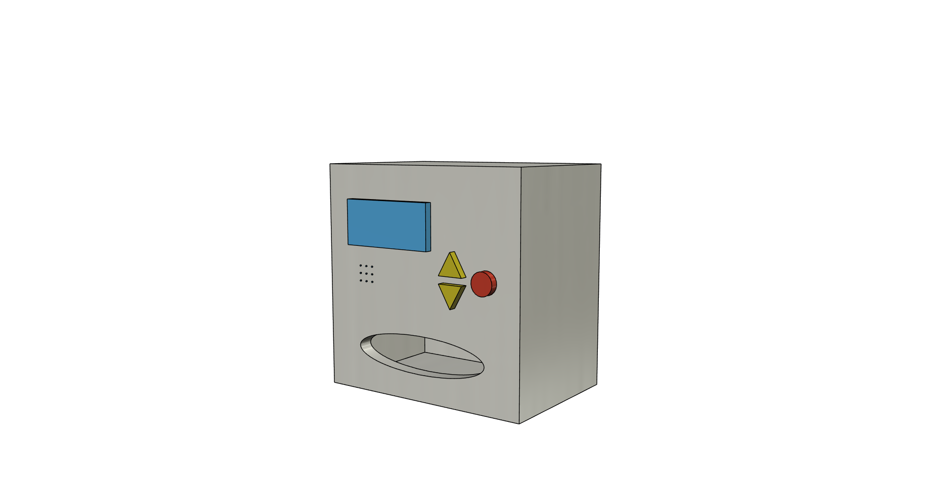
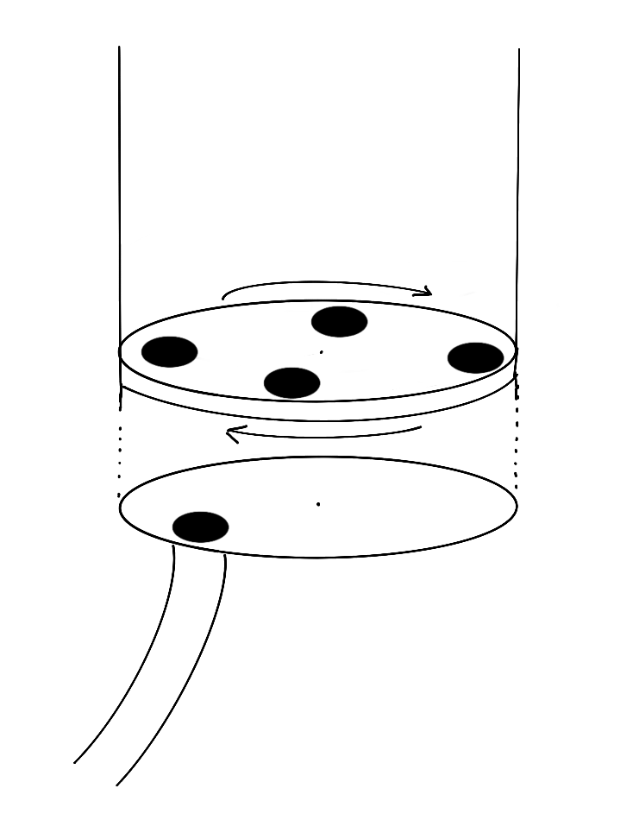
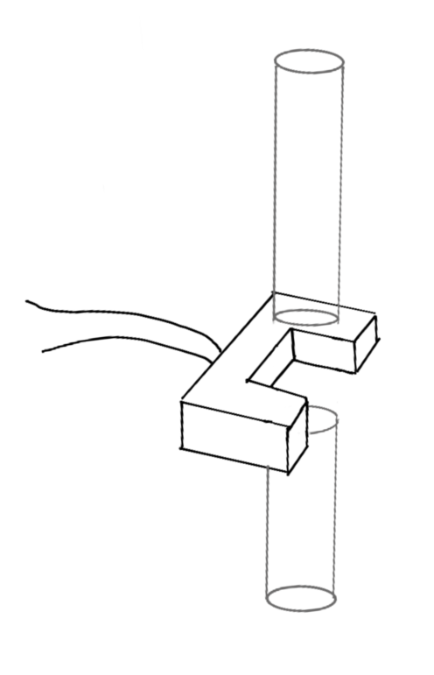
3
주요기능 – 시스템 구성도
보관통 내부에 두께가 있고, 구멍이 뚫린 원판이 존재한다.
보관통 내부의 원판을 회전시킨다.
영양제는 원판의 구멍에 걸려서 원판과 함께 회전한다.
회전하는 원판의 구멍과 보관통의 구멍이 일치하게 되면 영양제가 배출이 된다.
5. 포토센서에 영양제 배출이
인식된다.
6. 원판이 회전을 멈춘다.
LCD
현재 시간을 표시
Push button
현재 시간과 알람시간이 조정가능하다.
약 배출구
배출 구상도
정면 구상도

Slide 7
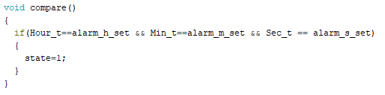
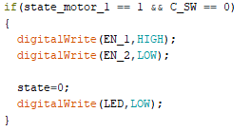
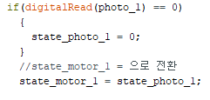
3
주요기능 – 작품 구현 주요 내용
1. 버튼을 눌러 알람시간을 설정한다.
2. 알람 시간이 되면 잔량을 확인하고 알람을
울린다
3. 배출 버튼을 누르면 모터가 작동된다.
4. 포토센서에 알약이 감지가 되면 모터가
멈추고 다시 타이머가 작동
5. 알람시간 설정과 배출 버튼은 블루투스를
통해 스마트폰으로도 조작 가능하다.
(실제 아두이노 코딩)

Slide 8
3
주요기능 – 동작 시험 결과

Slide 9
4
프로젝트 계획 – 일정 및 예산
주제 선정 및 자료 조사 | 3/23 ~ 4/10 (진행 완료)
아두이노 및 센서, 코딩 공부 및 자료 수집 | 3/30 ~ 5/15 (진행 완료)
아이디어 스케치 및 중간 보고서 작성 | 4/6 ~ 4/25 (진행 완료)
제품 제작 및 시스템 구현 | 5/1 ~ 6/5(진행 중)
문제 해결 후 성능 분석 | 6/5~6/12 (진행 중)
최종 보고서 작성 | 6/12 ~ 6/19
총 진행률 | 80%
소켓 점퍼 케이블 | 700원
포토 센서 | 6,300원
실리콘 튜브 | 15,000원
Arduino Uno (R3) | 21,000원
브레드보드 | 700원
9V L 홀더 | 1,600원
어박스장착모터 | 5,400원
십자형 4버튼 | 3,300원
LCD 모듈 | 2,400원
블루투스모듈 | 3,700원
초음파 거리센서 모듈+ | 1,300원
실습용납땜세트C | 28,000원
실시간 시계 모듈 | 3,400원
총합 | 99,100원

Slide 10
4
프로젝트 계획 – 개별활동내용
반치영 | 김재민
제품 HW 설계 3D 프로그램을 통한제품 모델링 버튼, LCD등 부가기능 외형적 설계 - 기계적 안정성 예측 제품 SW 설계 통신모듈과 연계되는 어플리케이션 조사 부가기능 SW적 설계 모터 동작 코딩 타이머 알람 기능 코딩 버튼으로 시간 조절이 가능하게 코딩 필요 기자재 주문, 예산정리 선행기술 조사 중간보고서 제작 최종보고서 제작 | 제품 HW 설계 - 영양제 배출 아이디어 제공 - 영양제 배출 구조 설계 및 보완 - 일러스트를 통한 세부 디자인 스케치 제품 SW 설계 알고리즘 순서도 제작 배출기능 SW적 설계 LCD에 타이머 표시 코딩 포토센서 감지 코딩 Delay를 init함수로 변경 버튼 기능 추가 초음파 센서 코딩 프로젝트 일정 계획 보고서 수정 후 검토

Slide 11
3
작품 동작 시연

Slide 12
7
참고문헌
^{[1] [2]} 이여옥, 송윤주. (2010). 우리나라 성인의 비타민ㆍ무기질 보충제 섭취여부에 따른 인구ㆍ사회학적, 생활습관 및 영양섭취상태에 관한 연구. 한국식생활문화학회지, 25(4), 480-486.
[3] 부품 사진.디바이스마트 (URL : https://www.devicemart.co.kr/goods/view?no=37853)
[4] 서병헌.(2015).특허출원제10-2015-0126162.대한민국:특허청.
(알람 기능을 구비한 스마트 약통 및 세트)
[5] 박두환.(2015).특허출원제10-2008-0041315.대한민국:특허청.
(자동 약 공급 및 투약시간 알림 장치 )

